Slide 1
Zorgcoördinatie
Rilana Wessel
Programmamanager
Ambulancezorg Nederland

Slide 2
Inhoud
Trends in de samenleving en binnen de acute zorg
Noodzaak voor verandering in de acute zorg
Zorgcoördinatie in beeld
Zorgcoördinatie, een terugblik
Wat is (het doel van) zorgcoördinatie
Het zorgcoördinatieproces
De volgende stap; de implementatie
Professionals aan het woord
Vragen

Slide 3
Trends
in de samenleving en binnen de acute zorg
Demografische ontwikkelingen: bevolkingsgroei, vergrijzing,
Patiënten met complexere zorgvraag
Groeiende vraag binnen de gehele acute zorgketen
Concentratie en specialisatie van zorg
Krapte op de arbeidsmarkt
(Kwetsbare) patiënten blijven langer thuis → aantal acute zorgvragen neemt toe
Mantelzorg en andere steunnetwerken rond de patiënt raken overbelast
Gevolg van deze ontwikkelingen:
Problemen schuiven door van het ene domein naar het andere → zorgketen stokt
Mensen met een zorgvraag melden zich bij een verkeerd zorgloket, al dan niet vanwege
wachttijden elders.
Kortom,
de acute zorg staat onder druk!

Slide 4
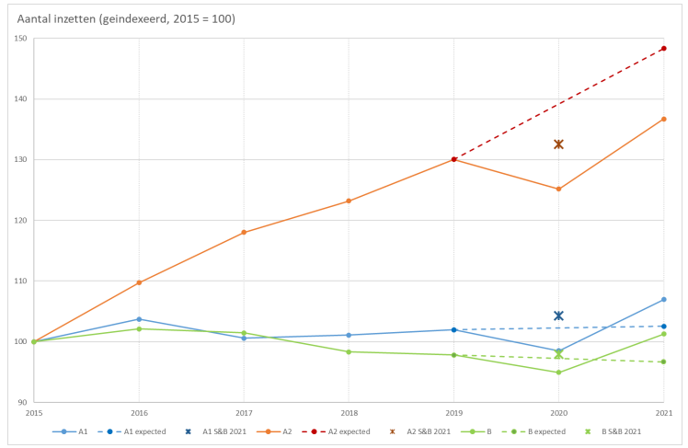
Noodzaak voor verandering in de acute zorg
Het RIVM berekent elk jaar hoeveel ambulances in Nederland in het volgende jaar nodig zijn: in 2023 40 meer dan in 2022 →
Dat betekent: 200 extra ambulance chauffeurs en 200 extra ambulance verpleegkundigen
Maar meer ambulances, meer personeel, meer standplaatsen
= niet de oplossing!

Slide 5
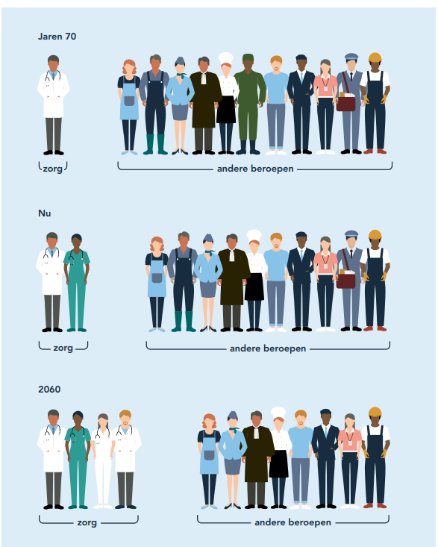
Noodzaak voor verandering in de acute zorg
Uit WRR rapport, 2021

Slide 6
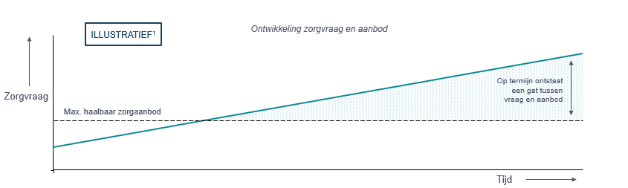
Noodzaak voor verandering in de acute zorg
Zorgvraag overstijgt het zorgaanbod -- Evenwicht tussen vraag en aanbod ontbreekt
Doorgaan via de bestaande weg is geen optie
Model van concurrentie werkt niet meer → oplossing = samenwerking!

Slide 7
Noodzaak voor verandering in de acute zorg
Onnodig beroep op acute zorg
Onvoldoende samenwerking tussen de verschillende domeinen in de acute zorg
Inefficiënte inzet van het schaars personeel
Beperkte uitwisseling van data

Slide 8
Noodzaak voor verandering in de acute zorg
Drie knoppen om aan te draaien
ZORGVRAAG
ZORGAANBOD
ZORGINZET

Slide 9
Filmpje
Zorgcoördinatie in 3 minuten

Slide 10
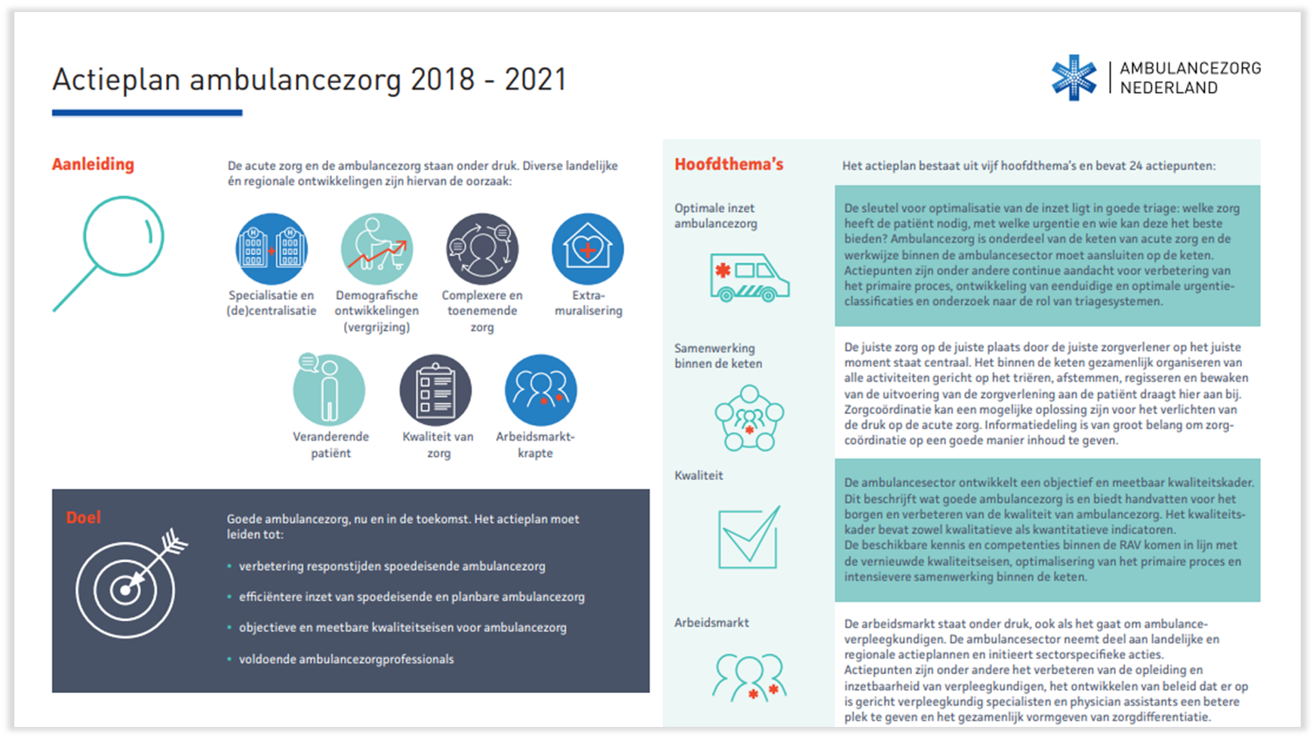
Tijdlijn
Zorgcoördinatie
Actieplan Ambulancezorg
Opstellen adviesrapport
- ROAZ plannen definitief
- Implementatiefase zorgcoördinatie
2018
2019
2020
2021
2022
2023
2024
2025
Start pilots zc
Einde pilotfase
Definitief adviesrapport
Besluit minister
ZC in elke ROAZ regio geïmplementeerd

Slide 11
Wat is zorgcoördinatie
Zelf-
management
En de functies
Zorgcoördinatie gaat over
domein-overstijgende samenwerking
zodat de burger met een acute zorgvraag de juiste zorg, op de juiste plek, door de juiste zorgverlener op het juiste moment ontvangt en dat schaarse capaciteit hierbij effectief en efficiënt wordt ingezet
Coördineren
zorginzet
Eenduidige toegang
Passende zorginzet
FUNCTIES
Eenduidige triage
Informatie-voorziening
+ (boven)
regionale spreiding

Slide 12
Doelstellingen zorgcoördinatie
Voor de burger
Eenduidige toegang zodat burgers weten waar ze met een acute zorgvraag terecht kunnen
Tijdige en passende acute zorg zonder onnodige dubbele handelingen en onnodige wachttijden
Voor de zorgverlener
Meer tijd voor de patiënt door minder tijd kwijt te zijn met het zoeken van een vervolgzorgplek
De juiste zorgverlener voor de patiënt
Voor de acute zorgketen
Verbeterde instroom en doorstroom van acute zorg en efficiëntere en
effectievere inzet van personeel en capaciteit

Slide 13
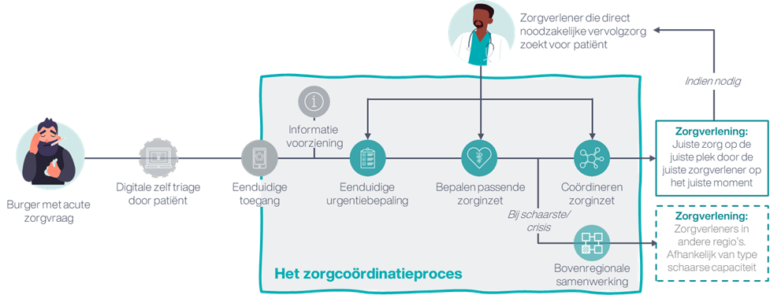
Zorgcoördinatieproces

Slide 14
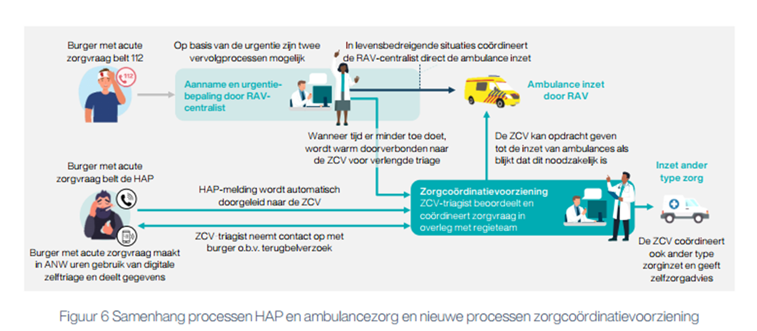
Zorgcoördinatieproces

Slide 15
Filmpje
Zorgcoördinatie

Slide 16
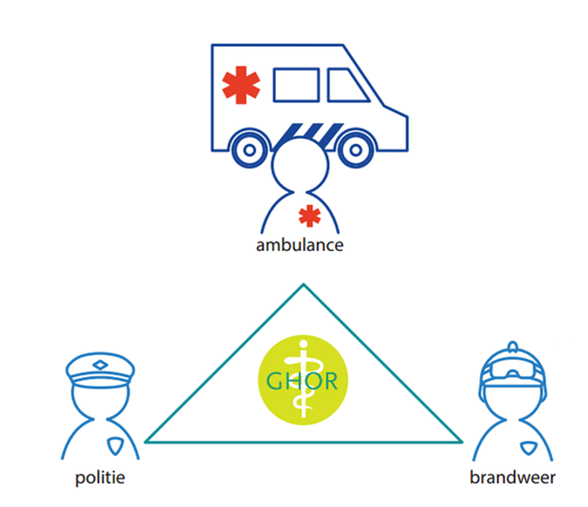
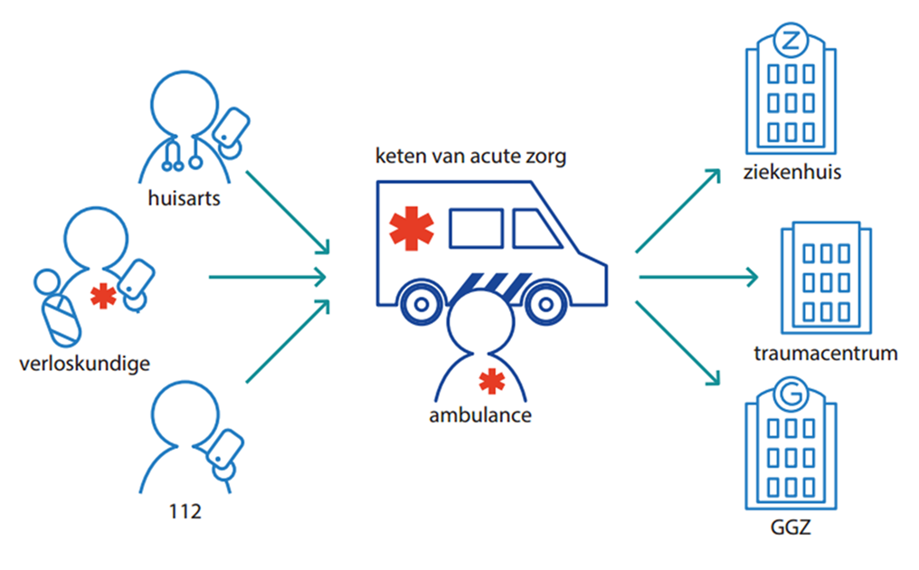
Samenwerking binnen de domeinen

Slide 17
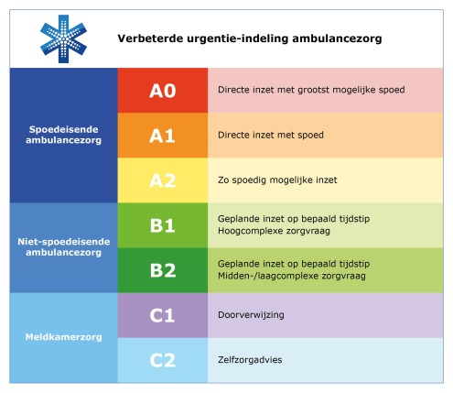
Verbeterde urgentie-indeling

Slide 18
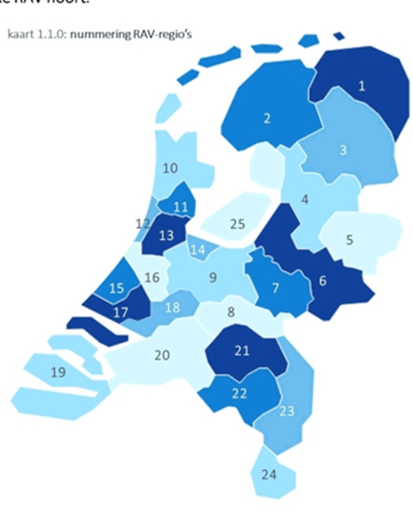
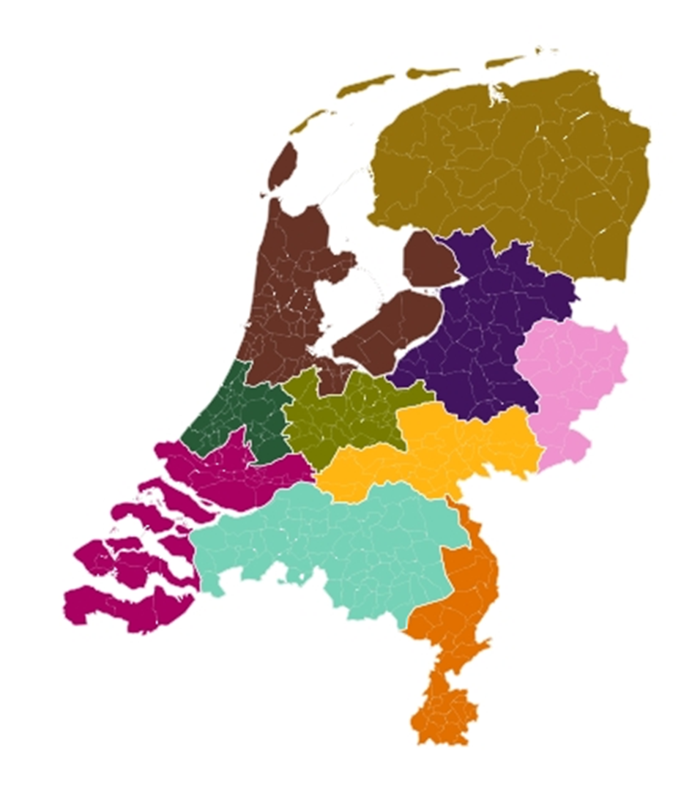
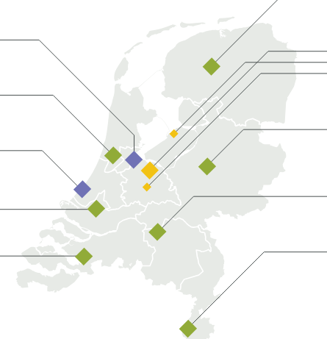
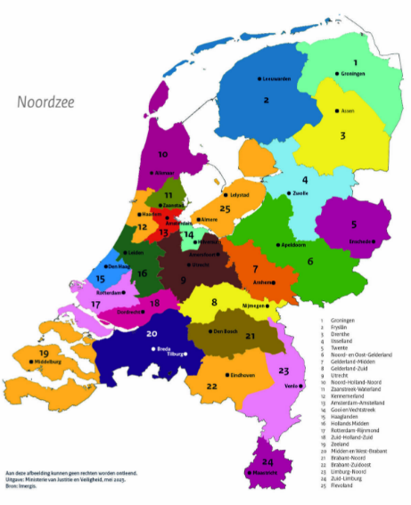
Uitdagingen
Samenwerking binnen verschillende regio’s
25 RAV’s
10 ROAZ
10 Meldkamers
25 Veiligheidsregio’s

Slide 19


RAV/ROAZ
AZ Noord NL
Netwerk AZ NH/Fl
Netwerk AZ Zwolle
Netwerk AZ West
Euregio
Netwerk AZ MNL
Acute Zorg Regio Oost
ZW-NL
Netwerk Acute Zorg Brabant
Netwerk Acute Zorg Limburg
Notes:
We hebben eerder geïnventariseerd welke RAV bestuurder aan welke ROAZ tafel deelneemt, we wilden namelijk een afvaardiging vanuit elke regio in dit BP. En dat is gelukt, we hebben in totaal 11 deelnemers en uit elke ROAZ fregio. Niet iedereen kan aanwezig zijn, maar hier even het overzicht van alle leden.
Afwezig:
Hans Janssen
Dennis Christmas
Maaike Jager, Saskia

Slide 20
Landelijk Implementatieplan
Zorgcoördinatie
Samen op weg naar verbeterde acute zorg

Slide 21
Landelijk implementatieplan
Doel van het implementatieplan
Kaders en handvatten voor de regionale implementatie van zorgcoördinatie en inzichtelijk maken welke stappen op welk moment landelijk gezet worden om zorgcoördinatie mogelijk te maken.
Het streven is dat elke regio per 1 januari 2025 aan de minimale eisen* voldoet en een start maakt met zorgcoördinatie.

Slide 22
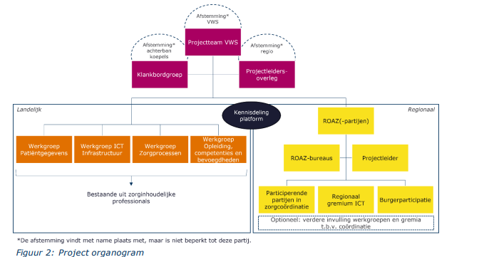
Implementatieplan
Landelijke projectstructuur

Slide 23
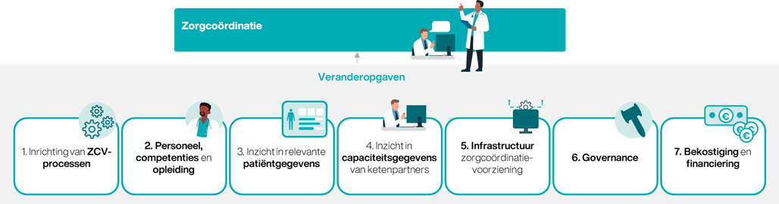
Zeven veranderopgaven voor de realisatie van zorgcoördinatie

Slide 24

Veranderopgave zorgcoördinatie
Minimale eisen per veranderopgave
Veranderopgave 1: inrichting van processen
Binnen een ROAZ-regio is sprake van één vorm van zorgcoördinatie en één compatibele werkwijze, al dan niet verdeeld over meerdere verzorgingsgebieden.
Er moet een goede aansluiting zijn tussen zorgcoördinatieprocessen en de aanpalende werkprocessen, bijvoorbeeld rondom het eerstelijnsverblijf en de huisartsen(spoedposten).
Notes:
Deze opgave gaat over dat er 1 vorm van zorgcoordinatie is en 1 werkwijze en dat alle werkprocessen goed op elkaar aangesloten zijn. Binnen deze opgave wordt ook gesproken over de pilots 112 buiten de meldkamer, zoals ik ook eerder in het overzicht liet zien.

Slide 25
Veranderopgave zorgcoördinatie
Minimale eisen per veranderopgave
Veranderopgave 2: Personeel, competenties en opleiding
Elke regio zet zich in om medewerkers binnen zorgcoördinatie kennis te laten nemen van de werkwijze en deskundigheid van de verschillende zorgaanbieders en op basis hiervan nieuwe kennis en vaardigheden op te doen.
Er is door zorgaanbieders gezamenlijk een plan opgesteld om de benodigde (bij)scholing voor zorgcoördinatie te realiseren, waarbij modulair, EPA-gericht opleiden (waar mogelijk) als uitgangspunt dient.
Notes:
Belanrgijk bij deze opgave is dat de medewerkers binnen het zc proces elkaar leren kennen, elkaars deskundigheid zien en daardoor zelf ook kennis en vaardigheden op doen. En ten tweede moet er een gezamenlijk plan worden opgesteld om de bendoigde bijscholing te kunnen realiseren. Hier zal ook een van de vele werkgroepjes voor worden opgericht

Slide 26
Veranderopgave zorgcoördinatie
Minimale eisen per veranderopgave
Veranderopgave 3: inzicht in relevante patiëntengegevens
De huisartsen, huisartsenspoedposten, RAV's, en SEH's wisselen tenminste gegevens uit volgens de bestaande richtlijnen.
Overige zorgaanbieders die regionaal betrokken zijn bij Zorgcoördinatie (VVT, ggz) wisselen relevante informatie uit.
Voor de gegevensuitwisseling die begin 2025 nog niet gerealiseerd is, moet bekend zijn hoe deze vanaf 2025 via een tijdelijke constructie wordt ondervangen en op welke wijze deze uitwisseling structureel gerealiseerd kan worden.
Notes:
Bij deze veranderopgave staat veel tekst maar het gaat eigenlijk kort samengevat dat de zorgaanbieders die met elkaar samenwerken binnen zorgcoördinatie gegevens met elkaar uitwisselen volgens bestaande richtlijnen, dit geldt ook voor de VVT en ggz. Mocht dit nog niet gelukt zijn voor 2025 dan moet er een plan liggen met een tijdelijke constrcutie en een oplossing voor een struturele oplossing.

Slide 27
Veranderopgave zorgcoördinatie
Minimale eisen per veranderopgave
Veranderopgave 4: Inzicht in capaciteitsgegevens van ketenpartners
Alle zorgaanbieders waarvoor het technisch mogelijk is om bij het LPZ aan te sluiten, sluiten aan en maken gebruik van de voor hun sector relevante modules die het LPZ ter beschikking stelt.
Notes:
De minimale eis hierbij is dat iedere organisatie aansluit bij het LPZ mits het technisch mogelijk is

Slide 28
Zorgcoördinatie op de agenda
Verschillende overleggen binnen/met AZN
Hoofden MKA
Bestuurscommissies
Bestuurdersplatform zorgcoördinatie
Landelijke werkgroepen per thema
Klankbordgroep koepels
Algemene ledenvergadering
Klankbordgroep professionals?

Slide 29
Filmpje
Professionals aan het woord

Slide 30
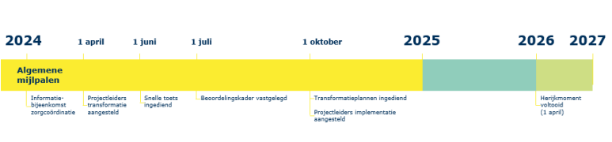
Tijdpad
Implementatie zorgcoördinatie

Slide 31
Vragen?
r.wessel@ambulancezorg.nl

Slide 32
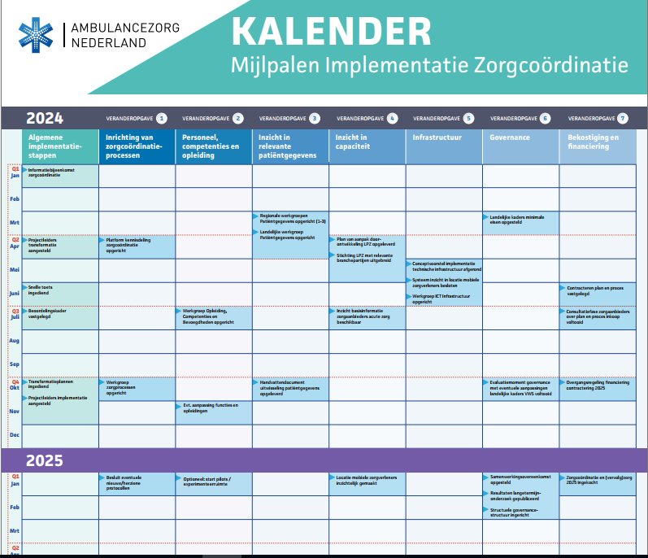
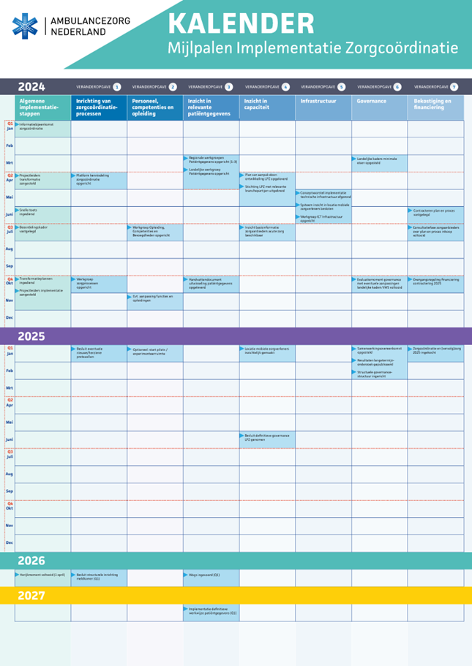
Jaarkalender implementatie zorgcoördinatie

